Slide 1

Вітаю на уроці інформатики!

Slide 2
Сьогодні на уроці
я сподіваюсь…
я чекаю…
я очікую…

Slide 3
Знайди зайве
Червоний, жовтий, синій, рожевий.
Яблуко, апельсин, слива, груша.
Монітор, миша, клавіатура, телевізор, системний блок.

Slide 4
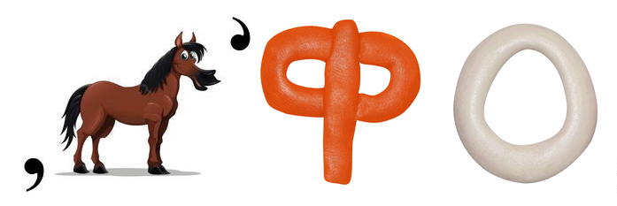
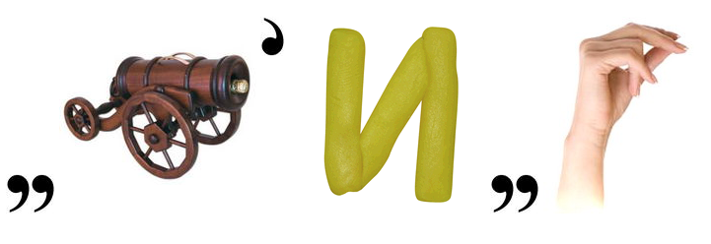
Розгадай ребус
Інформатика

Slide 5
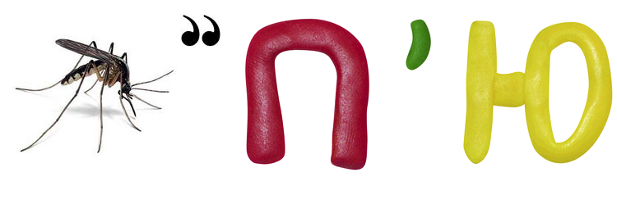
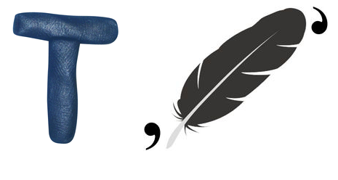
Розгадай ребус
Комп’ютер

Slide 6
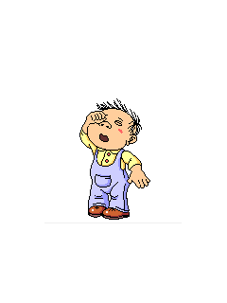

Мене звати Петрик.
Я не знаю, що таке презентація!?

Slide 7
Що таке презентація?
Що таке комп’ютерна презентація?
З якою програмою ми працюємо для створення презентацій?
З чого складається презентація?

Slide 8

Які об’єкти містяться на слайді?
1
Текст
2
Малюнок
3
Фон

Slide 9





Дайте назву клавішам
Вийти з режиму
Показ слайдів
Увімкнути режим
Показ слайдів
Видаляє з ліва
на право
Видаляє з права
на ліво
Переносить стрічку
на новий рядок

Slide 10

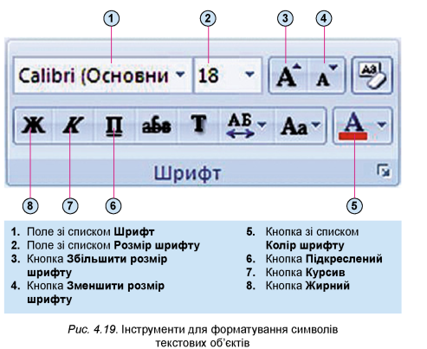

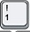
Редагування і форматування об’єктів слайда
 |  | Було | Стало
 |  | Ураа | Ура
 |  | Об’єкт | Об’єкт
 |  | Вступ | Вступ
 |  | Біла миша | Миша біла
 |  | Назва | Назва
 |  | кінець | кінець
 |  | Перемога | Перемога!
Р
Ф
Ф
Р
Ф
Ф
Р

Slide 11
Я щось трішки стомився…

Slide 12
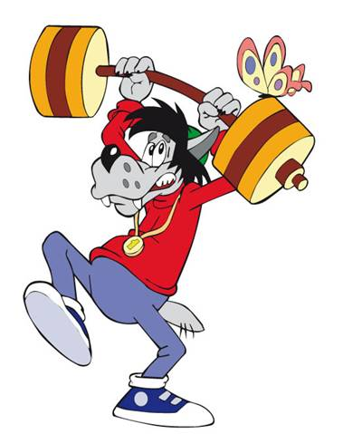
Фізкультхвилинка

Slide 14
Я не вмію створювати презентацію

Slide 15







Правила поведінки та безпеки в комп’ютерному класі

Slide 16


Slide 17


Дякую друзі! Я дізнався дуже багато цікавої інформації, яку хочу розповісти своїм однокласникам. За те, що ви мені допомогли, я вам дарую невеличкі подарунки із смайликами.

Slide 18
Сьогодні на уроці я
дізнався …
зрозумів…
навчився…

Slide 19

Молодці!
Ви виконали усі завдання!

